Slide 1
第十二课：在饭馆

Slide 2
文化点
在中国吃饭，用什么样的桌子？
大家一起吃还是自己吃自己的？
茶是喝热的还是喝凉的（冰的，冷的）
先吃什么， 后吃什么？
吃素的人一般吃不吃鱼？
付钱的时候，一般用现金还是刷卡？

Slide 3
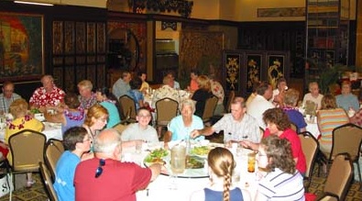
在中国饭馆吃饭

Slide 4
生词：你喜欢吃中国饭吗？你喜欢吃什么菜？请你问问你的同学，他喜欢吃什么菜？
你常常去哪里吃中国饭？你喜欢哪家中国饭馆儿？为什么？
吃中国饭的时候，你常常喝什么？

Slide 5
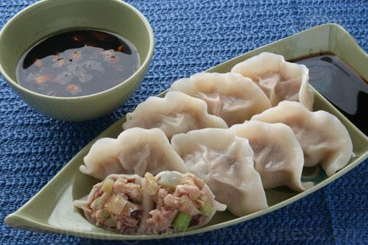
生词
一盘饺子
饺子
董老师喜欢吃猪肉白菜馅的饺子。
她也喜欢吃素饺子。你喜欢吃什么饺子？

Slide 6
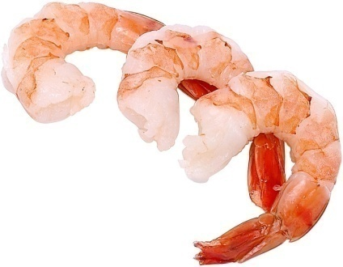
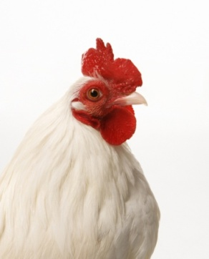
牛---牛肉(niu2 rou4)
羊---羊肉(yang2 rou4)
猪----猪肉(zhu1 rou4)
鱼…..鱼肉 (yu2 rou4)
鸡----鸡肉 (ji1 rou4)
虾 xia1
问问你的同学：他喜欢吃什么肉？

Slide 7
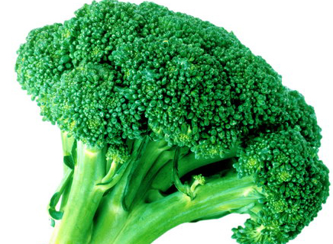
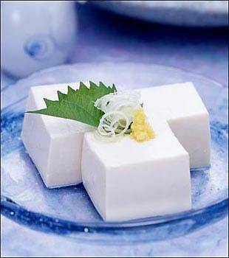
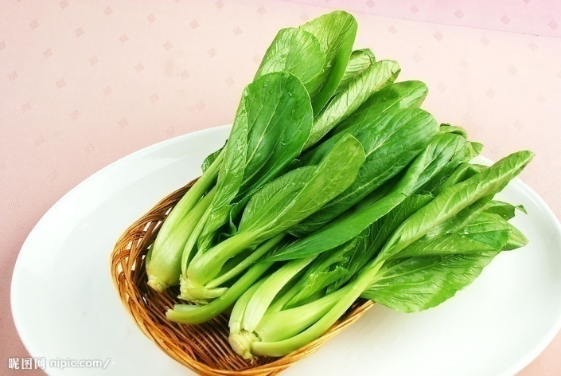
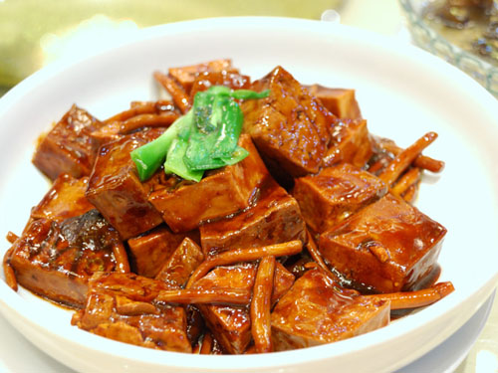
青菜和豆腐
芥兰, jie4 lan2
青菜
家常豆腐

Slide 8
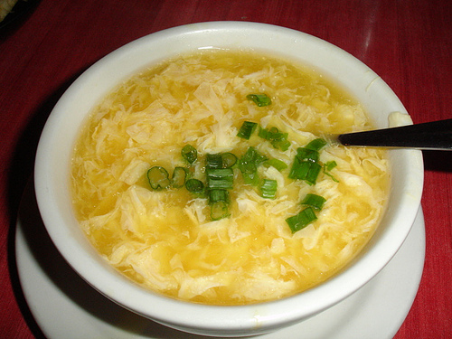
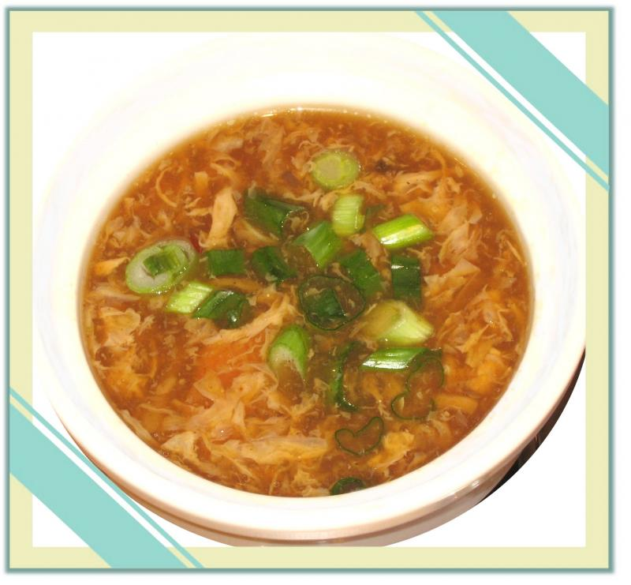
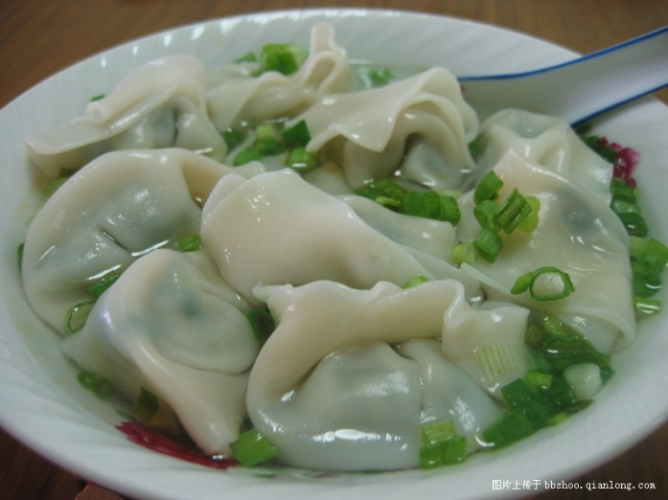
酸辣汤
一碗酸辣汤
蛋（dan4,egg) 花汤
馄饨（hun2 tun2, 董老师最喜欢吃的！！

Slide 9
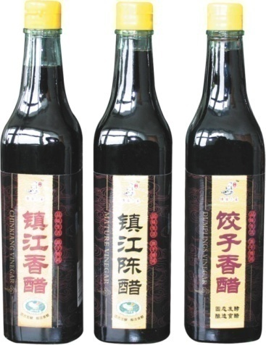
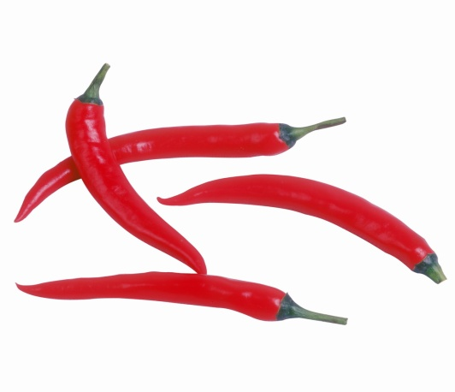
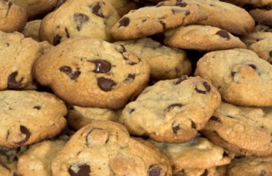
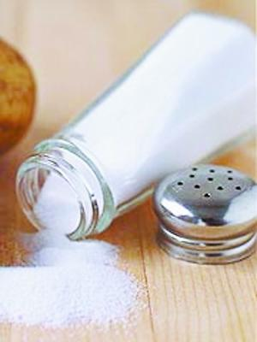
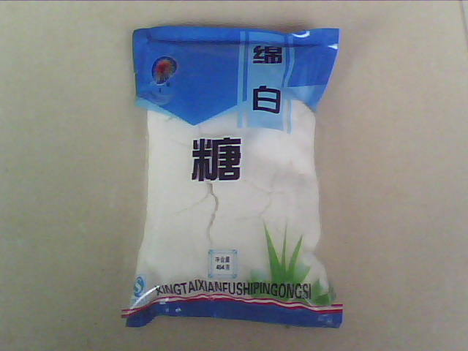

醋（cu4)，很酸..
辣椒（jiao1)：很辣！
酸辣汤怎么样？
董老师最喜欢吃的!!
盐,
很咸(xian2)!
糖(tang2)：很甜！

Slide 10
董老师喜欢。。。
我喜欢吃猪肉，鸡肉，和鱼，可是我不常常吃牛肉。在中国，牛肉比猪肉贵。 我很喜欢吃猪肉和白菜馅的饺子。我也喜欢喝汤。我最喜欢吃馄饨，喝馄饨汤。 我喜欢吃有一点辣的菜，可是不能吃太辣的菜。我最喜欢吃甜的东西！我喜欢吃饼干(bing3 gan1)！你呢?你的同学呢?

Slide 11
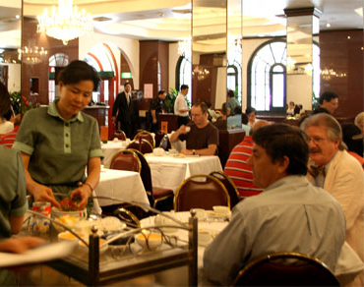
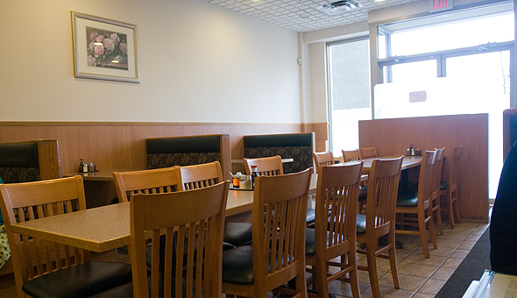
这个餐馆很忙!位子不多了…
这个餐馆现在不忙,有很多位子.

Slide 12
服务员
她在点菜
她在上菜

Slide 13
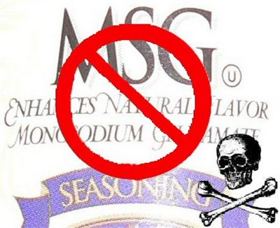
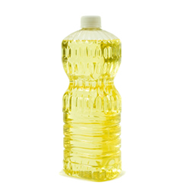
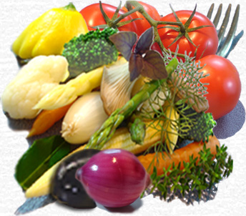
健康(jian4 kang1)饮食
请少放油 (you2)
请别放味精
请少放盐
请多放青菜

Slide 14
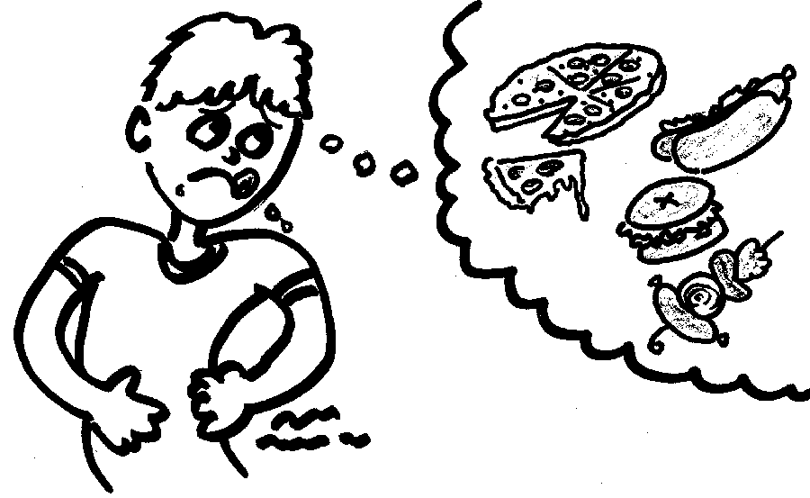

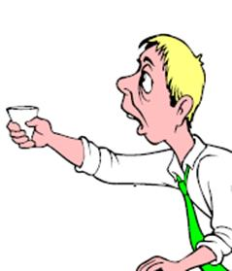
我饿死了！请上菜快一点儿。。
我很渴也很热！请给我一杯冰水..

Slide 15
其他生词
好: 做好， 吃好，买好
够
买和卖 (完）
这些-expand: 这些人，那些功课。。
Complete the sentences:
这些人怎么样？
那些功课怎么样？
这些衣服贵不贵？
那些生词难不难?

Slide 16
其他生词
好像
  小白好像不高兴
  王老师今天好像很忙
刚

Slide 17
您要吃/喝点儿什么？
A: 您要喝点儿什么？
B: 我想喝可乐。
A: 您要吃点儿什么？
B: 我要盘家常豆腐
A:还要别的吗？
B:不要了。

Slide 18
听力练习
( T F) There are a lot of people in the restaurant
( T F) Mr. Wang is an vegetarian but Miss li is not
( T F) Sometimes the Family Style Tofu has meat in it
( T F) Miss Li ordered beer for drink
( T F) It will take some time for their dishes to be ready.

Slide 19
阅读问题
 | 吃什么 | 喝什么 | 别的要求
王朋
李友

Slide 20
有几件事情：
怎么用电脑打中文?
关于小品(Xiao3 pin3, Role play)表演(biao3 yan3, performance)

Slide 21
语法
S 一 MW N 都/也 沒/不 V
他一個字都不認識。
Not Verb a single Noun

Slide 22
1: 她一 MW N 都沒/不 V
她買衣服了嗎?
她一件衣服都沒買。

Slide 23
1: 她一 MW N 都沒/不 V
她看電影了嗎?
她一個電影都沒看。

Slide 24
1: 他一 MW N 都沒/不 V
他有錢嗎?
他一分錢都沒有。

Slide 25
1: 她一 MW N 都沒/不 V
她吃飯了嗎?
她一碗飯都沒吃。

Slide 26
1: 她一 MW N 都沒/不 V
她買鞋子了嗎?
她一雙鞋子都沒買。

Slide 27
1: 他一 MW N 都沒/不 V
他寫漢字了嗎?
他一個字都沒寫。

Slide 28
1: 他一 MW N 都沒/不 V
他寫日記了嗎?
他一篇日記都沒寫。
我的日記

Slide 29
1: 他一 MW N 都沒/不 V
他上菜了嗎?
他一盤菜都沒上。

Slide 30
1: 她一 MW N 都沒/不 V
她點菜了嗎?
她一個菜都沒點。

Slide 31
What if the noun is not measurable?
I don’t have any time at all
我一点儿时间都没有。
I didn’t do any homework at all last night
昨天晚上我一点儿功课都没有做。
She didn’t have any food at all at lunch
她午饭一点儿（东西）都没有吃。

Slide 32
对话二生词：我们复习一下
味道 （wei4 dao) : 甜 酸 辣 咸

Slide 33
醋（cu4)，很酸..
辣椒（jiao1)：很辣！
酸辣汤怎么样？
董老师最喜欢吃的!!
盐,
很咸(xian2)!
糖(tang2)：很甜！

Slide 34
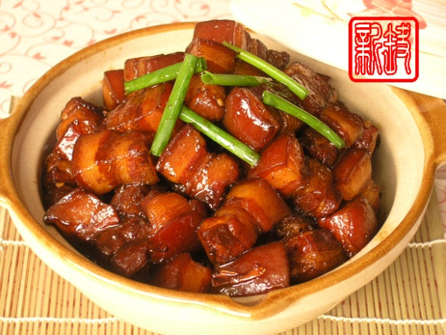
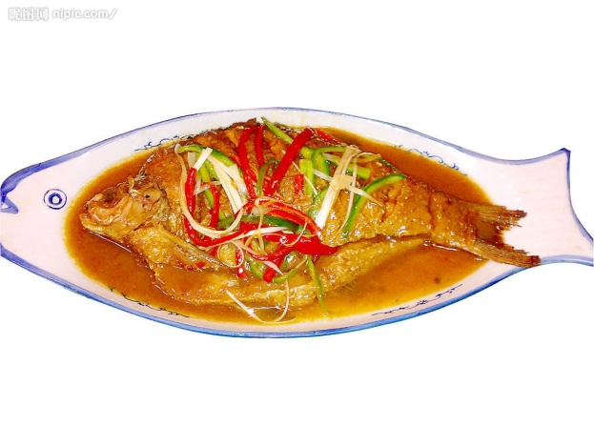
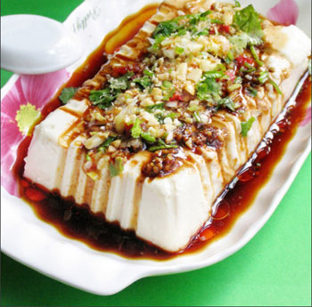
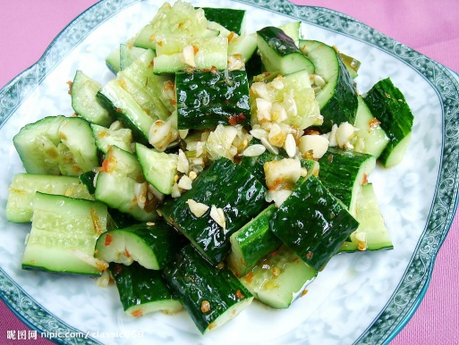
中国菜怎么做? 可以红烧， 糖醋，凉拌
红烧肉
糖醋鱼
凉拌豆腐
凉拌黄瓜

Slide 35
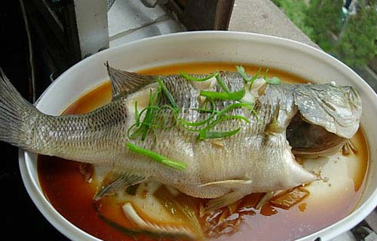
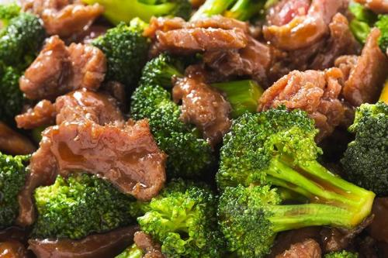
清蒸（qing1zheng1)鱼
芥兰炒（炒）牛肉

Slide 36

牛---牛肉(niu2 rou4)
羊---羊肉(yang2 rou4)
猪----猪肉(zhu1 rou4)
鱼…..鱼肉 (yu2 rou4)
鸡----鸡肉 (ji1 rou4)
虾 xia1
中国菜分类：
肉菜：
红烧牛肉
糖醋鸡肉。。
海鲜 （xian1)/鱼
糖醋鱼
芥兰虾。。

Slide 37

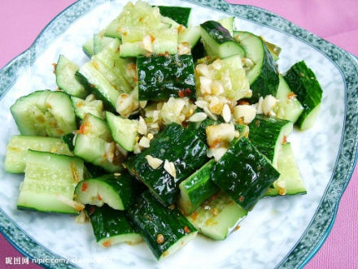
中国菜分类：青菜/素菜
芥兰, jie4 lan2
青菜
家常豆腐
凉拌黄瓜

Slide 38

中国菜分类：汤

Slide 39
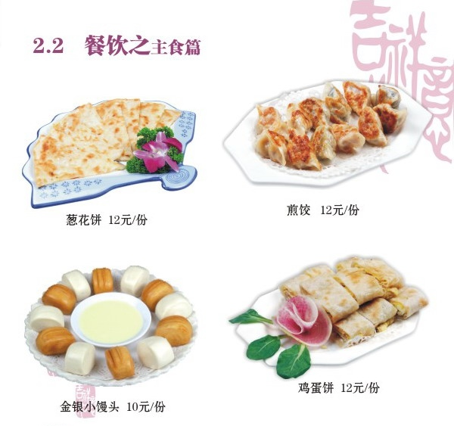
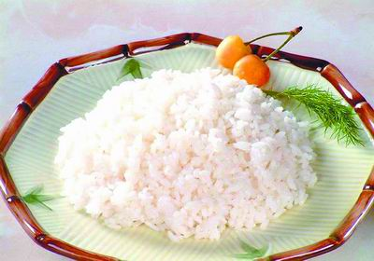
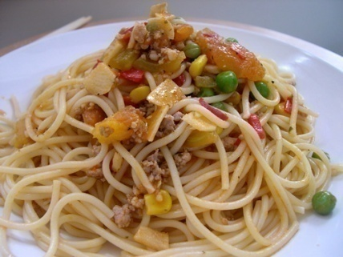
中国菜分类：主食
米饭
面条(mian4 tiao2)

Slide 40
N Adj 極了
王醫生
王醫生怎麼樣?
王醫生高興極了!

Slide 41
2: N Adj 極了
李小姐
李小姐怎麼樣?
李小姐忙極了!

Slide 42
2: N Adj 極了
第一課的生詞
第一課的生詞怎麼樣?
第一課的生詞容易極了!
你
好
嗎
先生

Slide 43
2: N Adj 極了
今天的天氣
今天的天氣怎麼樣?
今天的天氣暖和極了!

Slide 44
2: N Adj 極了
妹妹的衣服
妹妹的衣服怎麼樣?
妹妹的衣服大極了!

Slide 45
Repetition of Adj （的）
酸辣汤酸酸的，辣辣的，很好喝。
那个小孩子胖胖的，很好玩儿。
今天李友过生日，穿得漂漂亮亮的。

Slide 46
Pattern 3: 來 Noun
你們想吃一點什麼?
來兩碗酸辣湯吧。

Slide 47
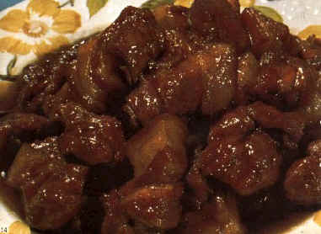
Pattern 3: 來 Noun
你們想吃一點什麼?
來一盤紅燒牛肉吧。

Slide 48
Pattern 3: 來 Noun
你們想吃一點什麼?
來一盤糖醋魚吧。

Slide 49
Pattern 3: 來 Noun
你們想喝一點什麼?
來兩瓶可樂吧。

Slide 50
Pattern 3: 來 Noun
你們想吃一點什麼?
來兩碗米飯吧。

Slide 51
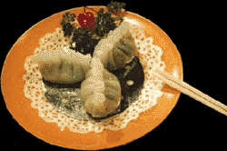
Pattern 3: 來 Noun
你們想吃一點什麼?
來二十個餃子吧。
20

Slide 52
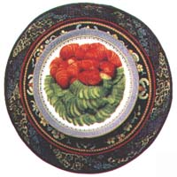
Pattern 3: 來 Noun
你們想吃一點什麼?
來一盤涼拌黃瓜吧。

Slide 53
4: resultative complements: Note: use 了 either after the verb or at the end of the sentence, depending on how bounded the object is.
Subject
Verb phrase
Object
你
看完
那本書了嗎?
我
看完
那本書了。
我
沒看完
那本書。

Slide 54
resultative complements:Prepose the object to put more emphasis on the complement.
Object
Subject
Verb phrase
那本書
你
看完了嗎?
那本書
我
看完了。
那本書
我
沒看完。

Slide 55
4: 你-V-Comp-N- 了 嗎?
餃子, 完
你吃完餃子了嗎?
我沒吃完。

Slide 56
4: 你-V-Comp-N- 了 嗎?
那個漢字, 錯
你寫錯那個漢字了嗎?
我沒寫錯。
酸

Slide 57
4: 你-V-Comp-N- 了 嗎?
他的話, 懂
你聽懂他的話了嗎?
我沒聽懂。
Blah blah blah

Slide 58
4: 你-V-Comp-了-N-嗎?
那本書, 到
你找到那本書了嗎?
我沒找到。

Slide 59
4: 你-V-Comp-N- 了 嗎?
錢, 錯
你找錯錢了嗎?
我沒找錯。

Slide 60
4: 你-V-Comp-N- 了 嗎?
功課, 好
你做好功課了嗎?
我沒做好。

Slide 61
4: 你-V-Comp-N- 了 嗎?
紅燒牛肉, 完
紅燒牛肉賣完了嗎?
沒賣完。

Slide 62
4: 你-V-Comp-N- 了 嗎?
涼拌黃瓜, 好
涼拌黃瓜做好了嗎?
沒做好。

Slide 63

4: 你-V-Comp-N- 了 嗎?
她的話, 清楚
你聽清楚 她的話了嗎?
我沒聽清楚。

Slide 64
4. 練習
Take turns with your partner asking questions using resultative complements.
Answer in both affirmative and negative.
  你 V Comp N 了 嗎？
  N 你 V Comp 了 嗎？
  我 沒 V Comp (N)
  我 V Comp (N) 了
Complements：
  錯
  好
  完
  到
  懂
  清楚
  見

Slide 65
刚 和 刚才
我刚吃完饭， 不想运动。
我刚想做功课，小白就来请我去喝啤酒。
刚is usually followed immediately by a verb phrase, denoting that that the action（can be continuous) or change in situation took place in the most recent past. = “ just V-ed”

Slide 66
刚才：a time phrase
小王，刚才有人找你。
刚才我看见王老师去办公室了.
刚才 is essentially a time phrase (point of time), just like “明天”or “ 下午”。 It is much more flexible in terms of location in a sentence. It can be followed by noun phrases, verb phrases or clauses.
你刚才怎么不叫我？

Slide 67
多/少+ Verb
每天我都写十个字， 今天我写了十五个字。〉今天我多写了五个字。
售货员应该（should) 找我三块钱，可是他找了我两块钱。 〉
平常王朋喝一瓶啤酒，今天他很高兴，喝了三瓶啤酒。〉
我今天没吃早饭，所以午饭的时候多吃了一点儿。
Denotes deviation from the “expected “ or “norm”

Slide 68
和同学一起, 做一顿中国晚饭…
你得问问你的同学,他们喜欢吃什么,不喜欢吃什么, 然后再做.
肉菜:
素菜:
主食:
饮料( 喝什么)

Slide 69
中餐文化
你知道不知道中国人早饭常常吃什么？Can you name at least two traditional breakfast food?
这是小王点的东西：酸辣汤，一盘饺子，一个家常豆腐，一盘红烧牛肉，一个凉拌黄瓜。他点了几个菜？
你知道什么有名的菜系（style of cooking)? Can you name a least 3 distinct schools of Chinese cuisine?
Can you rank the importance of the following aspects pertaining restaurant services in Chinese culture?
  A. 菜好吃不好吃？ B. 饭馆漂亮不漂亮？安静不安静？
  上菜快不快？ D. 服务员客气不客气

Slide 70
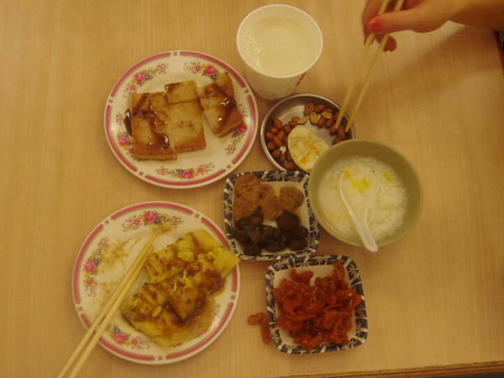
中国的早饭：粥，咸菜

Slide 71
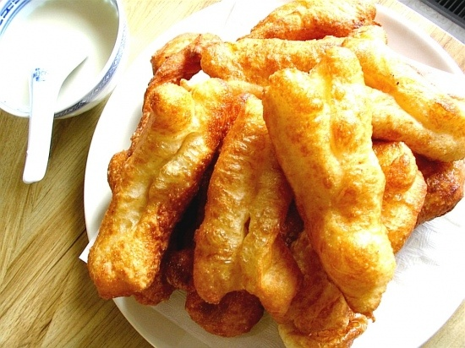
中国的早饭：油条 和豆浆

Slide 72
错句
请不放味精，我一个味精都不吃
昨天晚上我忙极了，一点儿睡觉也没有。
功课我还没做完了。
来我们两瓶啤酒吧。
一两米饭是两毛五钱。
她给我五毛钱多了。
我点菜一盘饺子。
我问服务员上菜快一点儿。

Slide 73
错句
服务员想我们点多菜。
服务员还找我们错钱了。
我们做菜一个红烧牛肉，也一个糖醋鱼。
我会点多的菜。

